Slide 1
Front-end kursas
Baltic Institute of Technology
36gr. 22.01.24
2022-01-26

Slide 2
Praėjusią paskaitą

Slide 3
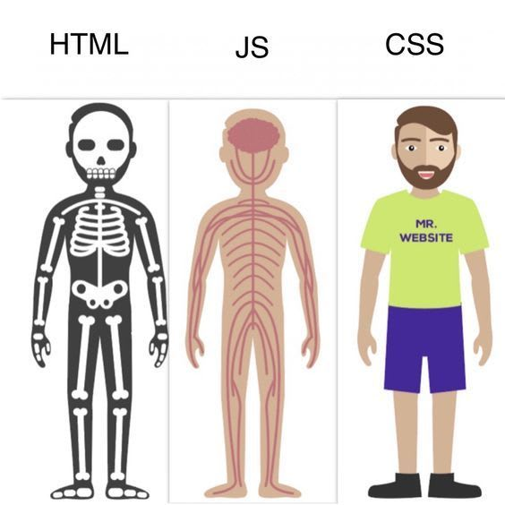
Bazinės front-end technologijos

Slide 4

Repozitorijos apžvalga
"Įvadas į Front-end programavimą"
ir
"Programavimo aplinkos ir kūrimo proceso valdymas ir versijų kontrolė"
https://github.com/DeividasBakanas/frontend-basics-and-project-management-processes-2022-01-17

Slide 5
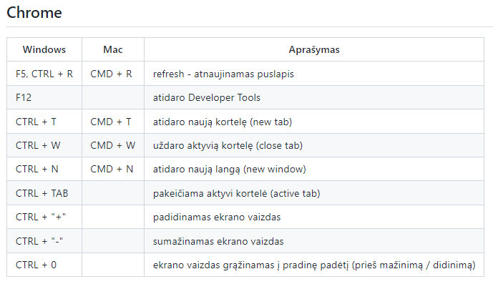
Keyboard shortcuts
Vietinis cheat sheet
Wikipedia

Slide 6



Paieškos patarimai

Slide 7
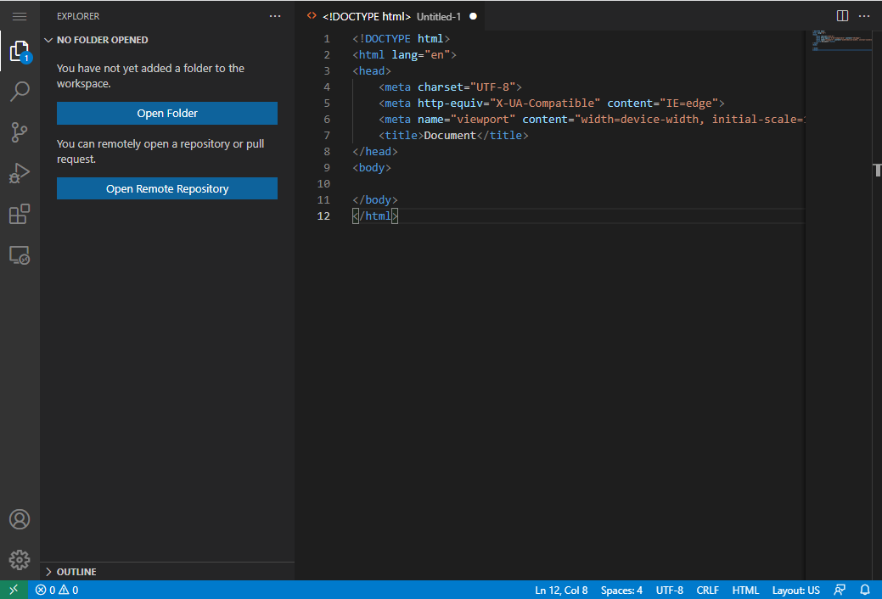
Visual Studio Code apžvalga

Slide 8
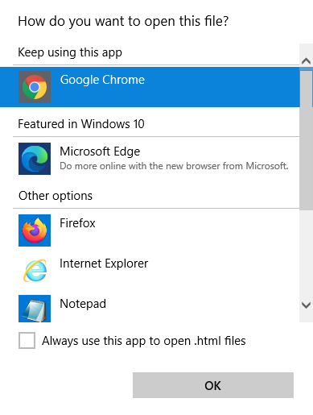
Kaip pasirinkti naršyklę, kuria atidaromi HTML?

Slide 9
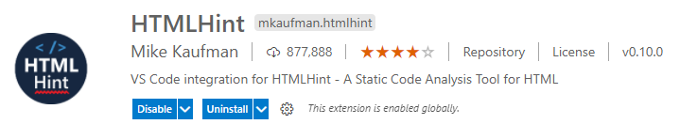
Statinė kodo analizė
Modernūs programavimo įrankiai palaiko statinę kodo analizę - parašyto kodo įvertinimą pagal iš anksto sudarytą taisyklių rinkinį.
Tokie įrankiai suteikia patarimus ir pastabas apie kodo kokybę, galimas klaidas, atitikimą standartams, gerosioms programavimo praktikoms.
mkaufman.htmlhint - HTMLHint - VS Code papildinys suteikiantis pastabas apie parašytą HTML kodą.

Slide 10
HTML validavimas
Validavimas - pateiktų duomenų teisingumo patikra.
HTML validavimas - pateikto HTML kodo teisingumo patikra. Galima naudoti W3C pateiktą validatorių ar kitą atitikmenį.
Veikia nurodant dokumento adresą arba pateikiant kodą.
Po analizės pateikia klaidas ir įspėjimus.
Jeigu dokumente yra klaidų tokių, kaip neuždaryti tag’ai, klaidų pranešimai gali būti gana painūs, todėl siūloma pateikti kiek įmanomą teisingesnį dokumentą (bent sintaksės prasme), siekiant aiškių rezultatų.

Slide 11
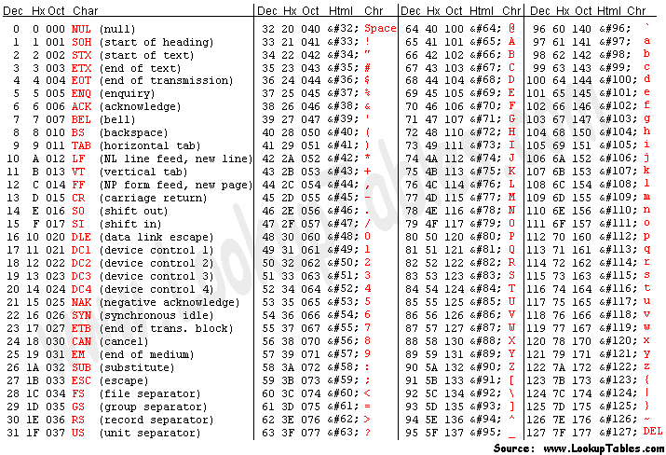
HTML koduotės
American Standard Code for Information Interchange (ASCII) koduotė
Koduotės kompiuterių naudojamos, kad simboliui suteiktų skaitinę reikšmę (dvejetainę pačiame žemiausiame lygyje, dešimtainę ar šešioliktainę kitur).
Skirtingos koduotės naudoja skirtingą techniką ir bitų kiekį vienam simboliui užkoduoti.
Jos taip pat gali užkoduoti skirtingą aibę simbolių.

Slide 12

HTML entities (specialūs simboliai)
Tam tikri simboliai HTML dokumente yra rezervuoti (pvz. < ir >). Jų tiesioginis naudojimas suklaidintų naršyklę ir dokumentas nebūtų vaizduojamas kaip tikėtasi. Specialiuosius simbolius galima pakeisti atitikmeniu:
&simbolio_pavadinimas;
&#simbolio_numeris;
pvz.:
lt - simbolio pavadinimas (less than)
&lt;
&#60;
60 - simbolio numeris (pagal Unicode)
Rasti simbolius kita išraiška galima čia: https://www.compart.com/en/unicode
Notes:
https://www.w3schools.com/html/html_entities.asp

Slide 13
Iki šiol turėjote… Namų darbą 😜
Išbandyti greituosius klavišus (keyboard shortcuts) praktikoje.
Išbandyti HTML statinė kodo analizę naudojant HTMLHint.

Slide 14
Su kokiomis problemomis susidūrėte?

Slide 15
Praėjusios paskaitos feedback’as
Forma: https://docs.google.com/forms/d/1YguZCG6jRvAFXmho6V6GBjRs_xLh19Jk5pWmrwCuJ6U

Slide 16
Šios paskaitos tikslas
Tuščių simbolių (whitespace) traktavimas HTML, pre elementas
Non-breaking Space (nepertraukiamas tarpas)
br elementas
Kodo komentarai
Blokiniai ir inline elementai
Savybės
Blokinių elementų pavyzdžiai (p, blockquote, div)
Inline elementų pavyzdžiai (em, strong, br, q, span)
HTML antraštės
HTML sąrašai
Ordered list - surikiuotas sąrašas
Unordered list - nerikiuotas sąrašas
Definition list - apibrėžimų sąrašas

Slide 17
Šios paskaitos tikslas
Nuorodos internete (puslapių, HTML failų, paveikslėlių, ...)
Nuorodos elementas a
Nuorodos į kitą dokumentą
Papildomas nuorodų funkcionalumas (email, phone links)
Nuorodos į elementą
URL percent encoding - simbolių kodavimas nuorodų adresuose
Namų darbas

Slide 18
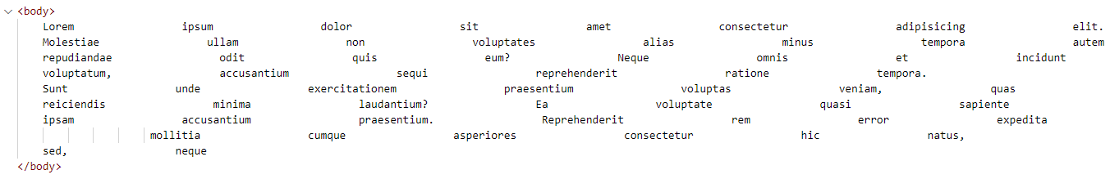

Tuščių simbolių (whitespace) traktavimas HTML
Naršyklė tuščius pasikartojančius simbolius HTML faile traktuoja kaip vieną tuščią simbolį.

Slide 19
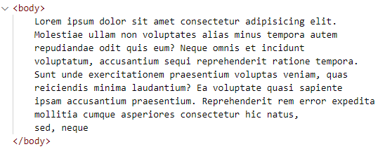
Tuščių simbolių (whitespace) traktavimas HTML
Suformatavus kodą, vartotojui rodomas tas pats vaizdas:

Slide 20
Non-breaking Space (nepertraukiamas tarpas)
&nbsp;
Nors šis specialus simbolis yra vaizduojamas kaip paprastas tarpas, jis turi papildomą funkcionalumą - esant tam tikroms sąlygoms, kai naršyklė turi kelti tekstą į kitą eilutę (pvz. tekstas netelpa į ekraną), šioje vietoje, kur naudojamos nepertraukiamas tarpas, tekstas nebus pertraukiamas.

Slide 21
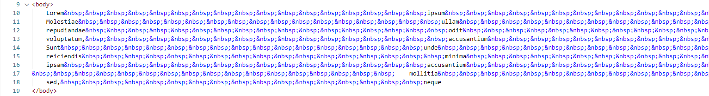
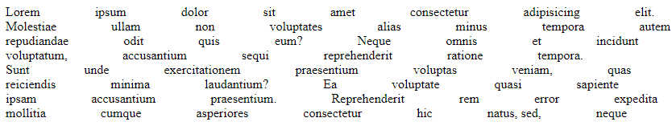
Tuščių simbolių (whitespace) traktavimas HTML
Tušti pasikartojantys tarpai toleruojami tik kodo, o ne turinio formatavimui (tuo tikslu, kad kodas būtų skaitomesnis programuotojo akiai).
Kelis tarpus iš eilės įmanoma realizuoti naudojant non-breaking space (&nbsp;).

Slide 22


Tuščių simbolių (whitespace) traktavimas HTML
Vaizduojamo teksto (ne kodo) formatavimas naudojant tarpus arba TAB simbolį yra bloga praktika. HTML turi nusakyti struktūrą, o naršyklėje vaizduojamo turinio dekoravimas yra CSS stilių atsakomybė (susipažinsime kiek vėliau).

Slide 23
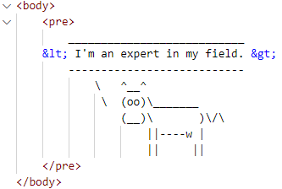
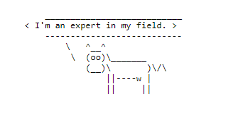
pre elementas
HTML elementas skirtas jau suformatuotam (preformatted) tekstui vaizduoti. Šio elemento viduje naršyklė gerbia visus pasikartojančius tarpus.
Kartais tai naudinga vaizduojant programinį kodą HTML dokumente. Tačiau visi rezervuoti HTML simboliai vis tiek turi būti pakeisti į HTML entities.

Slide 24
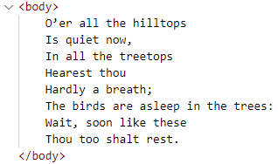
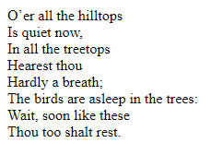
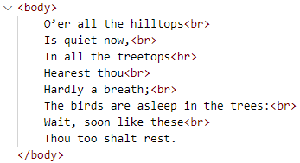
br elementas
Tai HTML elementas skirtas nutraukti eilutę - už šio HTML elemento esantis tekstas naršyklės perkeliamas į kitą eilutę. Jis yra tuščias elementas - negali turėti jokio turinio.

Slide 25

Kodo komentarai
Kodo komentarai - sveikintinas reiškinys pasižymint svarbią informaciją.
Kadangi front-end programavime (HTML, CSS, JS) visas kodas parsiunčiamas į vartotojo kompiuterį, komentuoti reikia atidžiai (bet kas komentarą galės perskaityti)!

Slide 26
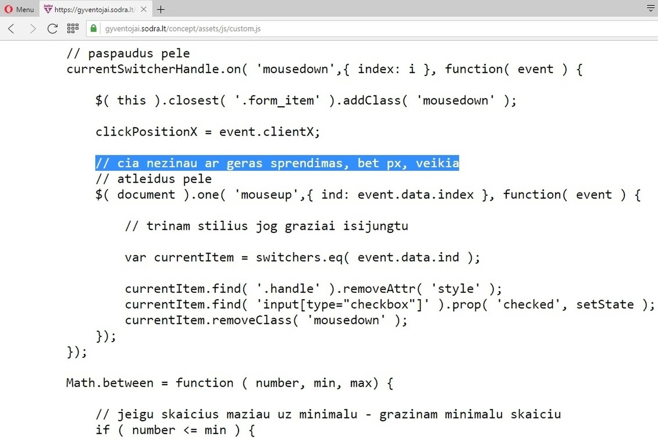
Kodo komentarai
straipsnis lrytas.lt

Slide 27
Blokiniai ir inline elementai
Elementai gali būti block (p, blockquote, div) ir inline (em, strong, br, q, img, span) tipų (sąrašas).
Taip elementai istoriškai skirstomi pagal numatytąją `display` reikšmę nustatomą CSS (susipažinsime vėliau).
Naudojant CSS inline elementą galima paversti blokiniu ir atvirkščiai.

Slide 28
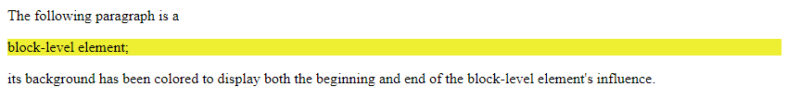

Block elementų savybės
Visada prasideda naujoje eilutėje
Visada užima visą galimą plotį (kiek pavyksta į kairę ir į dešinę)
Turi atitraukimus (margin, padding) į viršų ir į apačią (kitaip nei inline elementai).

Slide 29
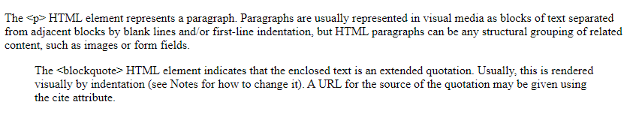
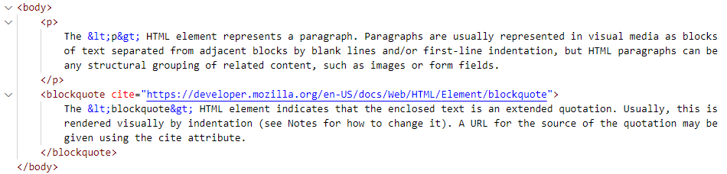
Block elementų pavyzdžiai

Slide 30

Inline elementų savybės
Neprasideda naujoje eilutėje (nenutraukia esamos eilutės tėkmės)
Užima tik tokį plotį koks reikalingas

Slide 31
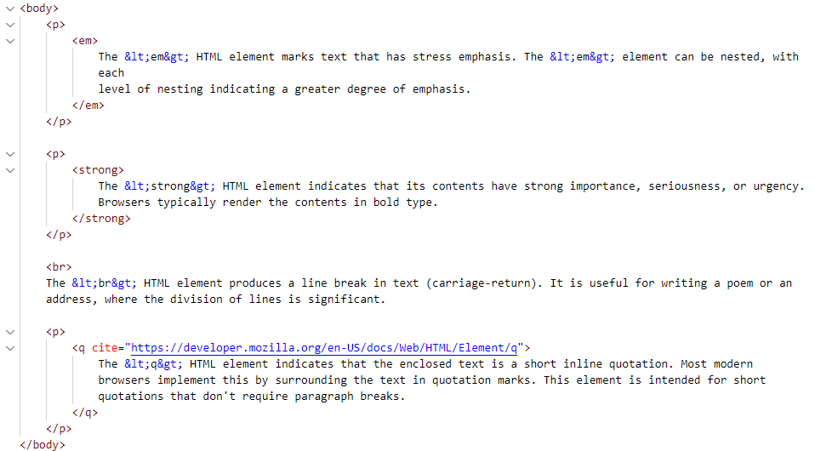
Inline elementų pavyzdžiai

Slide 32
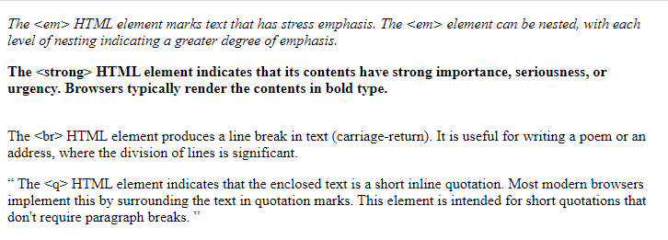
Inline elementų pavyzdžiai

Slide 33
Bendriniai konteineriai
span ir div HTML elementai yra bendriniai inline ir block konteineriai, kurie skirti apjungti turinio elementus. Jie neturi jokio papildomo funkcionalumo, specifinio numatytojo stiliaus (išskyrus tai, kad turi inline arba block savybes), neturi semantinės prasmės (ją aptarsime vėliau).
Reikiamas funkcionalumas ar stilius šiems elementams gali būti suteikiamas pritaikant atributus bei specifinį JavaScript ar CSS.

Slide 34
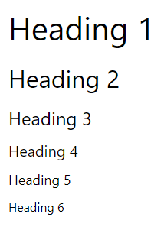
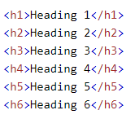
HTML antraštės
Naudojamos vizualiai išskirti svarbias puslapio dalis ir jas pavadinti. Antraštes naudoja ir paieškos varikliai ir ekranų skaitytuvai.
h1 antraštė - vienintelė puslapyje; antraštės didesnis skaičius - mažesnis prioritetas.

Slide 35
HTML sąrašai
HTML turi trijų tipų sąrašus:
Ordered list - surikiuotas sąrašas, ol elementas;
Unordered list - nerikiuotas sąrašas, ul elementas;
Description list - apibrėžimų sąrašas, dl elementas;
ol ir ul sąrašai yra sudaryti iš li elementų (list item), kurie reprezentuoja sąrašo elementus.
dl sąrašai yra sudaryti iš dt (description term) ir dd (description details) elementų, kurie atitinkamai nusako aprašomą terminą ir jo detales. dl sudaro viena ir daugiau dt ir dd elementų grupių.

Slide 36

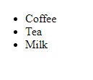
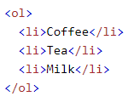

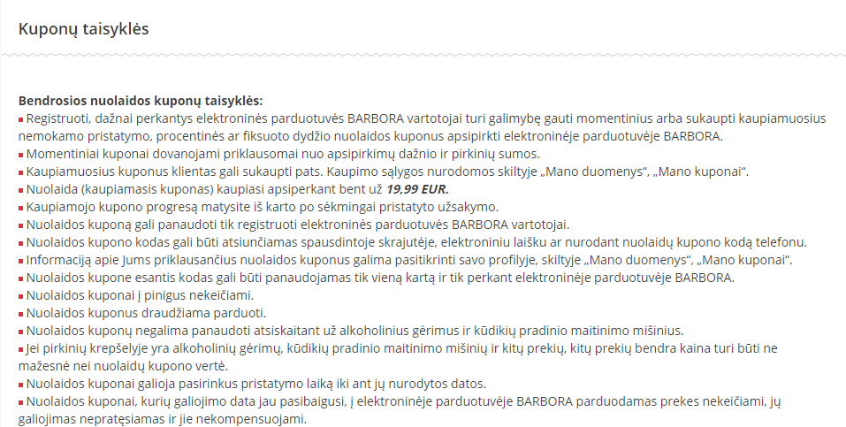
ol ir ul
Šie sąrašai yra dažniausiai naudojami HTML dokumentuose.
Ar visa tai ko mokomės vertinga?

Slide 37
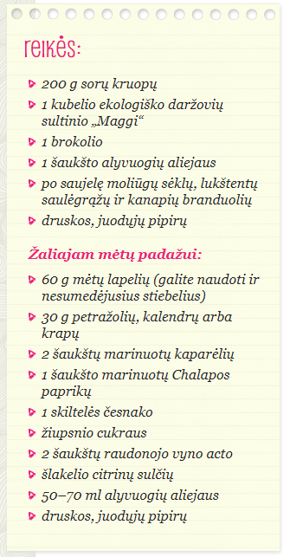
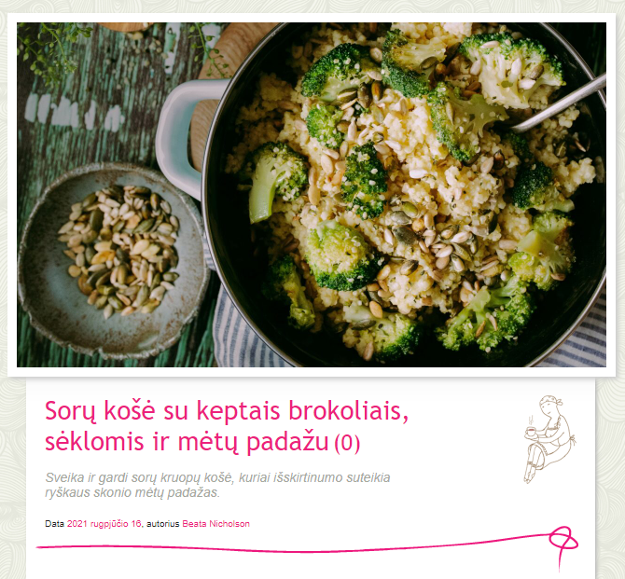
ul praktikoje
Ar visa tai ko mokomės vertinga?

Slide 38
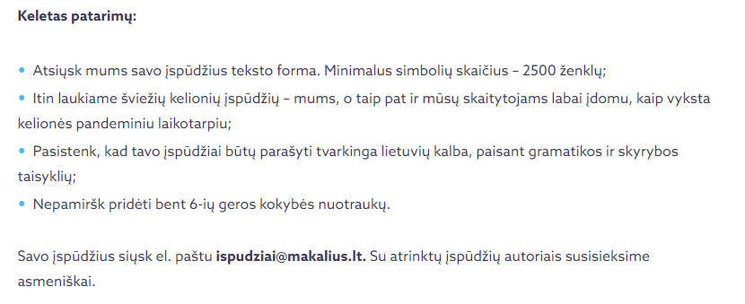
ul praktikoje
Ar visa tai ko mokomės vertinga?

Slide 39
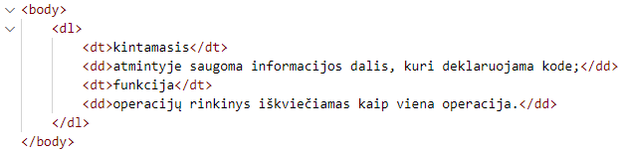
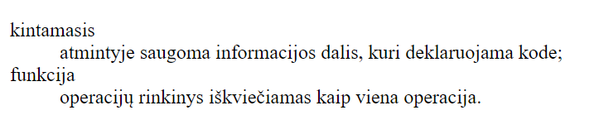
dl sąrašas

Slide 40
Nuorodos internete (puslapių, HTML failų, paveikslėlių, ...)
Nuorodos į failus - gali būti skirtos pasiekti per internetą prieinamus šaltinius arba kompiuterio failų sistemoje esančius failus.
Per internetą:
https://www.inv.bit.lt/login - HTML dokumentą;
https://interactive-examples.mdn.mozilla.net/media/cc0-images/grapefruit-slice-332-332.jpg - nuotrauką
Per failų sistemą:
D:\Individuali veikla\BIT\Kursai\frontend-basics-2021-01-17\1 savaitė\1.2\headings.html - HTML dokumentą
D:/Individuali veikla/BIT/Kursai/frontend-basics-2021-01-17/1 savaitė/1.2/raudona-citrina.jpg - nuotrauką.

Slide 41
Nuorodos internete (puslapių, HTML failų, paveikslėlių, ...)
Per internetą:
https://inv.bit.lt/css/app.css
https:// - protokolas
www.inv.bit.lt
lt - aukščiausio lygio domenas (top-level domain), pvz. com, net, eu, lt, ir pan. - valdo domeno valdytojas;
bit - domeno vardas, bit.lt gali išsipirkti įmonės arba asmenys;
inv - sub-domenas, gali susikurti bit.lt domeno savininkas;
www - dar vienas sub-domentas, gali susikurti bit.lt domeno savininkas;
/css/ - aplankas serveryje
app.css - CSS failas serveryje
.css - failo plėtinys nusako koks yra galimas failo formatas (formatas gali ir neatitikti plėtinio!)

Slide 42
Nuorodos internete (puslapių, HTML failų, paveikslėlių, ...)
Per failų sistemą (Windows):
D:\Individuali veikla\BIT\Kursai\frontend-basics-2021-01-17\1 savaitė\1.2\headings.html
D: - disko raidė
Individuali veikla\BIT\Kursai\frontend-basics-2021-01-17\1 savaitė\1.2 - aplankų struktūra, aplankai atskirti \
headings.html - failas failų sistemoje
.html - failo plėtinys

Slide 43
Nuorodos internete (puslapių, HTML failų, paveikslėlių, ...)
Per failų sistemą (Linux / MacOS):
/home/Individuali veikla/BIT/Kursai/frontend-basics-2021-01-17/1 savaitė/1.2/headings.html
/home - vartotojo aplankas
Individuali veikla/BIT/Kursai/frontend-basics-2021-01-17/1 savaitė/1.2 - aplankų struktūra, aplankai atskirti /
headings.html - failas failų sistemoje
.html - failo plėtinys

Slide 44
Nuorodos internete (puslapių, HTML failų, paveikslėlių, ...)
Absoliučios nuorodos - nurodo pilną kelią iki dokumento (su protokolu / disko raide);
Iš D:\Individuali veikla\BIT\Kursai\frontend-basics-2021-08-16\1 savaitė\1.2\links.html
Į D:\Individuali veikla\BIT\Kursai\frontend-basics-2021-08-16\1 savaitė\1.2\relative\relative-page.html
Realityvios nuorodos - kelią iki šaltinio pateikia nuo esamo dokumento.
Iš ./links.html
Į ./relative/relative-page.html

Slide 45

Nuorodos elementas a
Iš vieno HTML dokumento (puslapio) į kitą pereiti leidžia a elementas.
href atributas nurodo, į kokį dokumentą bus nukreiptas vartotojas, paspaudus nuorodą.
a elemento turinys - tekstas ar kitokie nespaustini elementai (unclickable); galima pridėti ikonėlę, paveiksliuką, bet negalima pridėti mygtuko.
Keliavimas nuorodomis iš dokumento į dokumentą yra bene esminė hipertekstų funkcija!

Slide 46

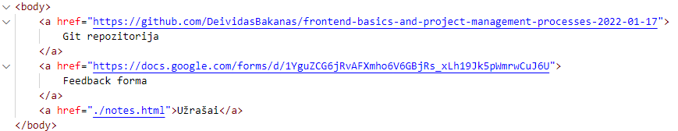
Nuorodos elementas a
Nuorodos elementu galima kreipti tiek į vietinius, tiek į nutolusius dokumentus. Taip žiniatinklyje susiejami bet kur esantys puslapiai į vieną nenutrūkstamą patirtį.

Slide 47

target atributas
target atributas nurodo kur bus vaizduojama pateikta nuoroda. Atributo reikšmės gali būti šios:
_self - nuoroda atidaroma esamame lange / tab’e (numatytoji reikšmė, jeigu target atributas nenurodytas);
_blank - dažniausiai naujas tab’as, jeigu naršyklė nesukonfigūruota kitaip;
_parent, _top - susijusios su nerekomenduojamu frame funkcionalumu.
Atidarant nuorodą naujame lange rekomenduojama naudoti rel atributą su reikšmę “noopener noreferrer”, siekiant vartotoją apsaugoti nuo tam tikrų perteklinių duomenų perdavimo į kitą langą.

Slide 48
Failo parsiuntimas
Norint suteikti vartotojui galimybę parsisiųsti turinį, kuris saugomas nuorodos adresu pateiktame šaltinyje, galime a elementui priskirti atributą download.
Šio atributo reikšmė bus naudojama kaip failo pavadinimas, jeigu pavadinimas nėra nurodytas, jį naršyklė parinks pati (nustatys pagal failo vardą nuorodoje, kitus pasiekiamus parametrus).
Šis funkcionalumas yra ribojamas tam tikrų saugumo mechanizmų (Same Origin Policy), todėl leidžiant šį kodą naršyklėje lokaliai gali neveikti.

Slide 49

Papildomas nuorodų funkcionalumas (email, phone, element)
Nuorodomis galime nukreipti ne tik į dokumentus, bet į el. pašto adresus bei telefono numerius.
Naudojant id atributą ir groteles (#) nuorodoje, galima nukreipti vartotoją tiesiai į HTML elementą.
Navigacija į id atributu pažymėtą elementą
Elementas į kurį naviguojama

Slide 50
URL percent encoding
Simboliai nuorodų adresuose yra ribojami naudoti tik ASCII koduotę tam, kad būtų sėkmingai perduoti internetu. Tam, kad išspręsti simbolių, kurie netelpa į ASCII koduotę būvimą nuorodose, buvo sukurta speciali techniką užkoduoti šiuos simbolius:
%<simbolio numeris UTF8 koduotėje>
https://github.com/DeividasBakanas/1%20savait%C4%97/1.2/U%C5%BEduotis%20-%20valgymai.docx

Slide 51
Namų darbas
Užduotis. Bazinė struktūra
Užduotis. Savaitės valgiaraštis.

